Slide 1
«Великие Люди Авиации» (Эссе о себе / монолог)
Троицкий авиационный технический колледж ГА
Выполнил: Чернявский О.В.
Ноябрь 2019

Slide 2
План выступления
1. Общая информация (имя, фамилия, возраст)Типичный монолог на английском языке начинается словами let me introduce myself (позвольте представиться), I would like to speak about my biography (я хотел бы познакомить вас со своей биографией). Затем следует my name is (меня зовут …), I’m 35 years old (мне 35 лет).
2. Место жительства Говоря о месте проживания, можно использовать фразы I’m from … (я из); I live in … (я живу в); I was born in … (я родился в); My hometown\home village… (мой родной город\деревня), my biography begun in… (моя биография началась в)
3. СемьяВ этом пункте следует рассказать о родителях, сестрах\братьях, муже\жене, детях, а также чем они занимаются. Используйте следующие фразы в вашем эссе о себе:
I’m married\divorced (я женат\замужем\разведен(а))
I have\ do not have children\brothers\sisters (у меня есть\нет дети\братья\сестры)
My father\mother is (мой отец\мать работают …)
My family consists of … members (моя семья состоит из членов)
I’m the only child in the family (единственный ребенок в семье)
4. Образование Эта часть монолога должна ответить на вопрос: где учусь? Говоря об образовании, используйте следующие фразы:
I’m graduated from (я закончил)
I studied at (я учился в)
I’m … by profession (по профессии я)
I have higher\secondary education (у меня высшее\среднее образование)
5. Работа В этом пункте необходимо рассказать, где я работаю,

Slide 3
План выступления продолжение
I worked at (я работал)
My work experience accounts (мой стаж работы насчитывает)
I have the following skills (у меня есть следующие навыки)
6. Личностные черты\ характерДля описания характера, существует огромное количество прилагательных. Чтобы рассказать о себе на английском, используется такие фразы, как:
Hard-working (трудолюбивый)
Sociable (коммуникабельный)
Friendly (дружелюбный)
Compromising (идущий на компромисс)
Diligent (старательный)
Attentive (внимательный)
Responsible (ответственный)
Open-minded (с широким кругозором)
Have a good sense of humor (имею хорошее чувство юмора)
Polite (вежливый)
Have\do not have bad habits (иметь\не иметь вредные привычки)

Slide 4
Теперь познакомимся с великими авиаторами.
Задачи:
Изучить биографии авиаторов.
По вышеописанному плану составить эссе.

Slide 5
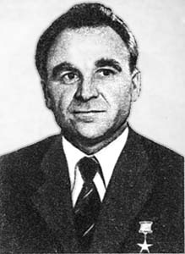
БАЛАБУЕВ Петр Васильевич (23.05.1931)
- советский, украинский авиаконструктор, доктор технических наук (1988), Герой Социалистического труда (1975). В 1954 году окончил Харьковский авиационный институт, работал в ОКБ главного конструктора О.К. Антонова инженером-конструктором, начальником цеха, директором завода, главным конструктором, с 1984 года - генеральный конструктор. Принимал участие в создании самолетов Ан-8, Ан-10, Ан-12, Ан-14,Ан-22, Ан-24, Ан-26, Ан-28, Ан-30, Ан-32, Ан-72, Ан-74, Ан-124 и их модификаций. Под его руководством созданы: самый грузоподъемный в мире транспортный самолет Ан-225 "Мрия", средний транспортный самолет Ан-70 и др. Государственная премия СССР (1973). Награжден орденами Ленина, Трудового Красного Знамени, медалями.

Slide 6
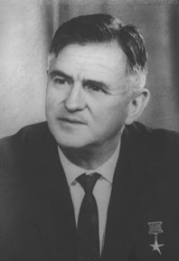
АНТОНОВ Олег Константинович (7.02.1906 - 4.04.1984)
В послевоенные годы под руководством Антонова созданы: транспортные самолеты (Ан-8, Ан-12, Ан-22, Ан-26, Ан-32, Ан-72, Ан-124) для решения задач военно-транспортной авиации, воздушно-десантных войск и обеспечения грузовых перевозок Аэрофлота; многоцелевые (Ан-2, Ан-14, Ан-28), отличающиеся способностью базироваться на неподготовленных площадках длиной до 550 м; пассажирские (Ан-10, Ан-24), обладающие высокой экономичностью перевозок; цельнометаллические планеры А-11, А-13, А-15, мотопланер Ан-13 и дельтапланы "Славутич". Под его руководством разработана система автоматизированного проектирования транспортных самолетов, внедрены клеесварные соединения и композиционные материалы, развиты методы авиастроительной экономики. С 1977 года заведующий кафедрой Харьковского авиационного института, с 1978 - профессор.

Slide 7
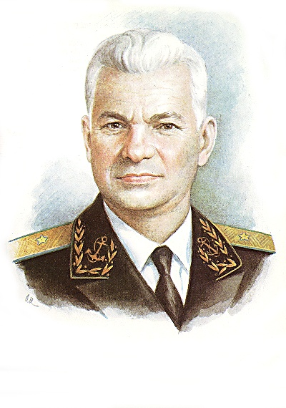
Георгий Михайлович Бериев (Бериашвили) (13 февраля 1903, Тифлис - 12 июля 1979)
Под его руководством созданы гидросамолеты: МБР-2, МП-1, МП-1Т, корабельные катапультные КОР-1 и КОР-2, Бе-6, реактивная лодка Бе-10, амфибии Бе-12 (с модификациями) и Бе-12ПС - серийные; МДР-5, МБР-7, ЛЛ-143, Бе-8, Р-1, Бе-14 - опытные, пассажирский Бе-30 (Бе-32), опытный самолет-снаряд П-10. Г.М. Бериев являлся членом научно-технических советов Государственного комитета СМ СССР по авиационной технике и Государственного комитета по судостроению и научно-технического совета авиации ВМФ. Генерал-майор инженерно-технической службы (1951 г.), доктор технических наук (1961 г.), лауреат Сталинской премии (1947 г. - за создание Бе-6) и Государственной премии (1968 г. - за создание Бе-12), награждён двумя орденами Ленина и двумя орденами Трудового Красного Знамени, медалями. Последние годы жизни жил в Москве, занимался научной работой.

Slide 8
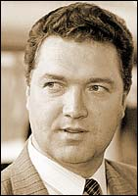
ДОНДУКОВ Александр Николаевич (1954)
- российский авиаконструктор. Доктор технических наук, академик. Родился 29 марта 1954 года в в городке Управленческий под г.Куйбышевом (Самарой) в семье школьной учительницы и авиационного инженера КБ им. Н.Кузнецова. Отец позднее был главным конструктором, руководителем Куйбышевского КБ моторостроения, затем - заместителем Министра авиационной промышленности СССР. В 1976 году окончил Московский авиационный институт, факультет двигателестроения. В 1977-1985 гг. работает в ОКБ имени А.И.Микояна. Инженер-конструктор, помощник ведущего инженера по летным испытаниям, ведущий инженер по летным испытаниям , ведущий конструктор по корабельному варианту МиГ-29. В 1991 году для КБ практически закрыли военную тематику и остановили две основные темы: самолеты радиационного дозора и наведения Як-44 и СВВП Як-41 (Як-141), которые составляли 94% всех расходов.

Slide 9
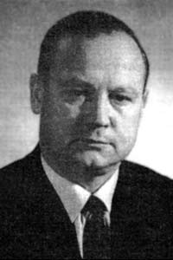
ЛЕВИНСКИХ Александр Александрович (1919)
- главный конструктор, кандидат технических наук, лауреат Государственной премии, заслуженный конструктор РСФСР. Родился 5 декабря 1919 года. В 1944 окончил Военно-воздушную академию им. Н.Е.Жуковского, в 1952 году - высшие инженерные курсы при МВТУ по проектированию летательных аппаратов. С 1944 по 1966 год в ГК НИИ ВВС, ведущий инженер, начальник отдела, начальник испытательного отдела. В ОКБ-115 с 1966 года. С 1 октября 1966 года - заместитель главного конструктора, с 6 сентября 1975 года - главный конструктор.

Slide 10
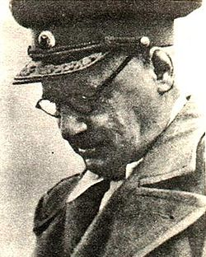
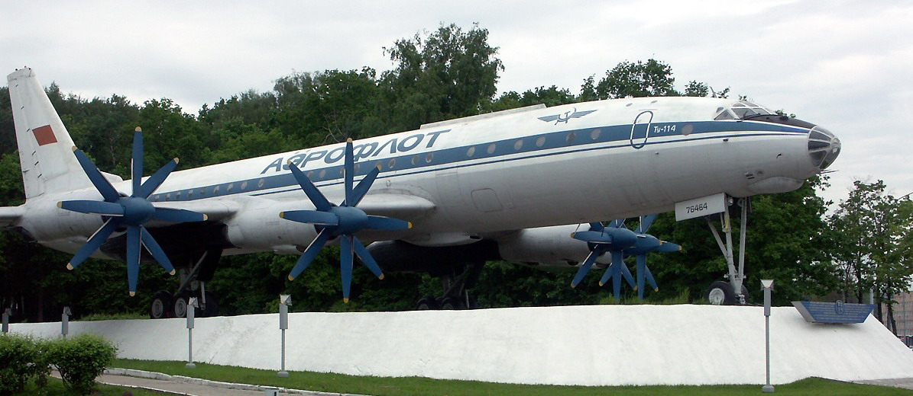
Андрей Николаевич Туполев (10 ноября 1888 - 23 декабря 1972)
Какой самолет изображен?/
Which plane is pictured?
Ответ

Slide 11
Ответ- ТУ-114

Slide 12
Андрей Николаевич Туполев (10 ноября 1888 - 23 декабря 1972)
21 октября 1937 года А. Н. Туполев был арестован по обвинению во вредительстве и шпионаже. Вместе с ним была арестована вся верхушка ЦАГИ и ОКБ, директора большинства авиационных заводов. Многие из них были расстреляны. В заключении работал в закрытом КБ НКВД - ЦКБ-29 ("Туполевская шарага"). В 1925 году Андрей Николаевич создал цельнометаллический двухмоторный самолёт ТБ-1, который отличался высокими лётными данными и считался одним из лучших в мире бомбардировщиков. В 1932 году был сконструирован усовершенствованный самолёт ТБ-3, с помощью которого в 1937 году была осуществлена высадка экспедиции на Северном полюсе. Также в 1932 году под руководством Туполева бригадой П. О. Сухого был сконструирован самолет АНТ-25 [1]. В 1934 году появился многомоторный самолёт модели "Максим Горький". Он имел восемь двигателей, полезную площадь более 100 м? и пассажировместимость до 60 человек. Конструкторское бюро Туполева после Второй мировой войны разработало и выпустило новую модель - реактивный бомбардировщик Ту-16. Он был способен развивать скорость более 1000 км/ч. Также появился первый отечественный реактивный гражданский самолёт - Ту-104. В 1957 году был разработан первый турбовинтовой межконтинентальный пассажирский самолёт Ту-114. В 1973 году именем Туполева был назван Казанский авиационный институт (с 1992 года - Казанский государственный технический университет).

Slide 13
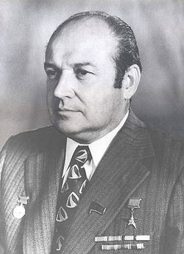
Алексей Андреевич Туполев (20 мая 1925 - 12 мая 2001)
Alexey Andreevich - the son of a pioneer of Soviet aircraft construction, the famous aircraft designer Andrei Nikolaevich Tupolev. Childhood: Alexey Tupolev was born on May 20, 1925 in the city of Moscow. During the Great Patriotic War, he and his parents, not yet graduating from high school, were evacuated to the city of Omsk. In 1942 he graduated from high school. From 1942 to 1949, A. A. Tupolev worked in the experimental design bureau of his father Andrei Tupolev as a plant designer. The first design work of Alexei Andreevich was the tail end of the wooden fuselage of the Tu-2, which was used in serial production to save metal
Найди ошибки в переводе, запиши правильный перевод.
Ответ

Slide 14
Алексей Андреевич Туполев (20 мая 1925 - 12 мая 2001)
Алексей Андреевич - сын пионера советского самолётостроения, знаменитого авиаконструктора Андрея Николаевича Туполева. Детство: Алексей Туполев родился 20 мая 1925 года в городе Москве. Во время Великой Отечественной войны он с родителями, еще не окончив средней школы, был эвакуирован в город Омск. В 1942 году закончил среднюю школу. С 1942 года по 1949 год А. А. Туполев работал в опытном КБ своего отца Андрея Туполева в должности конструктора завода. Первой конструкторской работой Алексея Андреевича стала хвостовая деревянная законцовка фюзеляжа самолета Ту-2, которую использовали в серийном производстве для экономии металла

Slide 15
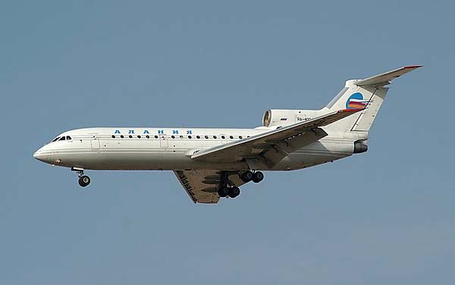
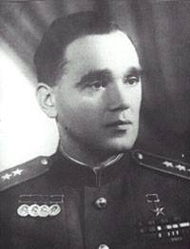
Расскажи на английском, что ты знаешь о ЯКОВЛЕВЕ Александре Сергеевиче (1906 - 1989)?

Slide 16
ЯКОВЛЕВ Александр Сергеевич (1906 - 1989)
Под руководством Яковлева созданы многие широко известные самолёты, в т. ч. массовые учебные самолёты УТ-2 и УТ-1, бомбардировщик Як-4, истребители Як-1, Як-7, Як-9, Як-3, которые составили около 60% (свыше 36 тысяч экземпляров.) построенных в годы Великой Отечественной войны истребителей и были в числе лучших самолётов своего класса. Они отличались оптимальным сочетанием скорости, вооружения и манёвренности и сыграли большую роль в разгроме немецко-фашистской авиации. Яковлев - один из первых создателей реактивной авиации. В числе конструкций, созданных Яковлевым, реактивные истребители Як-15 (один из первых в СССР), Як-17, Як-23, Як-25 (первый всепогодный перехватчик), Як-27, Як-28 (первый советский сверхзвуковой фронтовой бомбардировщик); первый советский самолёт вертикального взлёта и посадки Як-36 и его боевой палубный вариант Як-38, десантный планёр Як-14; многоцелевой самолёт Як-12; двухвинтовой вертолёт продольной схемы Як-24. В послевоенный период Яковлев создал учебные самолёты Як-11, Як-18, Як-18Т и Як-52. Начиная с 1946 г. в течение почти 30 лет Як-18, а также его модификации Як-18П, Як-18ПМ, Як-50 являются основными отечественными спортивными самолётами. На них, а также на Як-55, советские летчики неоднократно побеждали на чемпионатах мира и Европы по высшему пилотажу. В 1960 г. семья спортивных машин пополнилась реактивными двухместным Як-30 и одноместным Як-32. Деятельность КБ Яковлева не ограничивалась выпуском лишь боевых и спортивных самолетов. На базе проекта Ан-Бе-20 создается реактивный пассажирский самолёт для местных линий Як-40 (1966). Дальнейшим развитием этой схемы стал ближнемагистральный Як-42 со стреловидным крылом. Под руководством Яковлева создано более 100 серийных типов и модификаций самолетов, построенных в количестве около 70 тыс. экземпляров. Яковлев создал свою школу в самолётостроении

Slide 17
Домашнее задание:
Рассказать биографию одного из великих авиаторов на английском от его имени.

Slide 18
СПИСОК ЛИТЕРАТУРЫ
1. http://www.deiv.vov.ru/famman.html
2. https://lim-english.com/posts/rasskaz-o-sebe-na-angliiskom/

Slide 19
«Великие Люди Авиации» (Эссе о себе / монолог)
Троицкий авиационный технический колледж ГА
Выполнил: Чернявский О.В.
Ноябрь 2019

